Slide 1
Manejo de Usuarios
Valeria Beratto Ulloa

Slide 2
Qué involucra la seguridad?
Una aplicación de BD debe cumplir tres objetivos de seguridad:
Secreto: La información no se debe dar a conocer a usuarios no autorizados
Integridad: Sólo se debe permitir modificar los datos a los usuarios autorizados
Disponibilidad: No se debe impedir el acceso a los usuarios autorizados

Slide 3
Seguridad en BD
El SGBD ofrece dos mecanismos de control de acceso:
Control discrecional de acceso basado en privilegios
Control obligatorio de acceso
Estos controles se logran a través del Manejo de Usuarios de la Base de Datos.

Slide 4
Manejo de Usuarios
Todo acceso a una base de datos requiere conectar mediante un usuario y contraseña.
A los usuarios se les asigna una serie de privilegios que son los que dan permiso de uso a ciertos objetos. Estos privilegios suelen agruparse en lo que se conoce como roles, que permiten estructurar mejor los permisos que se conceden a los usuarios. El perfil del usuario será el conjunto de permisos y restricciones que se aplican a dicho usuario.

Slide 5
Cuentas por Defecto en PostgreSQL
Postgres : toma rol de DBA (es decir, de superadministrador) y es en su esquema donde se crea el diccionario de datos; por lo que no conviene de ninguna manera crear otro tipo de elementos en su esquema.

Slide 6
Crear Usuarios en POSTGRES (1/4)
Nombre de usuario. No puede repetirse y como máximo debe tener 30 caracteres que sólo podrán contener letras del alfabeto inglés, números, el signo dólar y el signo de guion bajo (_). Además el nombre no puede comenzar con un número.
Privilegios y roles. Permiten especificar los permisos que posee el usuario.

Slide 7
Crear Usuarios(2/4)
Estado de la cuenta de usuario:
Abierta. El usuario puede conectar y realizar sus acciones habituales
Bloqueada. El usuario no podrá conectar mientras siga en estado bloqueado. El bloqueo lo realiza el DBA.
Expirada. La cuenta agotó el tiempo máximo asignado a ella. Para salir de este estado, el usuario/a debe resetear su contraseña de usuario.
Expirada y bloqueada.

Slide 8
Crear Usuarios en PostgreSQL (3/4)
Creación básica (Toma valores por defecto)
Para la contraseña, se usan comillas simples.
En Postgres ROLE es similar a USER pero sin permiso de conexión.
CREATE USER/ROLE Nombre_usuario WITH PASSWORD Contraseña
CREATE USER Juan WITH PASSWORD ‘xxx’
CREATE ROLE Juan WITH LOGIN PASSWORD ‘xxx’

Slide 9
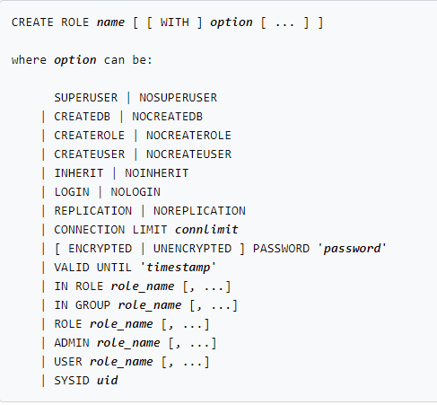
Crear Usuarios (4/4)
Creación con definición de parámetros/roles
Más información aquí

Slide 10

Ejemplos Crear Usuarios
Podemos consultar los usuarios/roles existentes en la tabla pg_roles

Slide 11
Modificar /Borrar un Usuario
ALTER USER Nombre_usuario Modificación;
DROP USER Nombre_usuario;

Slide 12
Privilegios
Son permisos que se dan a los usuarios para que puedan realizar ciertas operaciones con la base de datos
GRANT: concede a los usuarios privilegios a un objeto
REVOKE: Quita un privilegio de un objeto de la BD a un usuario
[WITH GRANT OPTION]: el usuario puede transmitir a otro usuario los privilegios recibidos
[ON object]: para asignar/quitar los privilegios a un determinado objeto.
GRANT privileges [ON object] TO users [WITH GRANT OPTION]
REVOKE privileges [ON object] FROM users/rol

Slide 13
Privilegios a Objetos
Este tipo de permiso le permite al usuario realizar ciertas acciones en objetos de la BD, como una tabla, vista, procedimiento, función, etc. Si a un usuario no se le dan estos permisos sólo puede acceder a sus propios. Este tipo de permisos los da el dueño del objeto, el administrador o alguien que haya recibido este permiso explícitamente (con Grant Option).

Slide 14
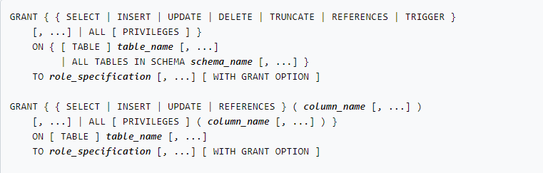
Privilegios a objetos
Los permisos sobre objetos más importantes son: SELECT, UPDATE, INSERT, DELETE, ALTER, DEBUG, EXECUTE, INDEX, REFERENCES. Más información aquí

Slide 15
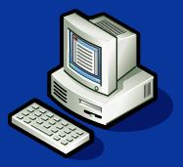


Roles
Usuario
Usuario
Usuario
Usuario
Usuario
Usuario
Rol
Privilegios
Privilegios

Slide 16
Roles
Un rol es un grupo de privilegios que reciben un nombre, este rol puede ser otorgado posteriormente a un usuario.
Usar roles hace más fácil el manejo de los privilegios
Un usuario puede tener asignados varios roles y varios usuarios pueden tener el mismo rol
Los roles normalmente se crean debido a necesidades de las aplicaciones
El DBA o un usuario con privilegios de crear roles, crea el rol y luego a ese rol se le asignan los privilegios
CREATE ROLE Nombre_rol
GRANT Privilegio TO Nombre_rol

Slide 17
Roles
Asignar un rol
La vista pg_roles muestra los roles que se le han asignado a un usuario (el que esta actualmente conectado)
GRANT Nombre_rol TO Nombre_usuario

Slide 18
Roles
Se crear un rol ANALISIS
Otorga permiso de conectarse a BD postgres y actualizar la tabla Producto
Otorga rol a usuario
Quita privilegio
CREATE ROLE Analisis
GRANT CONNECT ON DATABASE Postgres TO Analisis
GRANT UPDATE ON Producto TO Analisis
GRANT Analisis TO Juan
REVOKE UPDATE ON PRODUCTO FROM Analisis

Slide 19
Ejercicios para desarrollar en Postgres
Cree un usuario1 que pueda administrar la base de datos
Cree dos roles uno de diseñador (manipular la tabla alumno ) y otro de consultor (sólo consultar), que pueda otorgar el privilegio a otro usuario.
Cree usuario2 y asigne el rol del consultor
Elimine el rol diseñador

